Slide 1
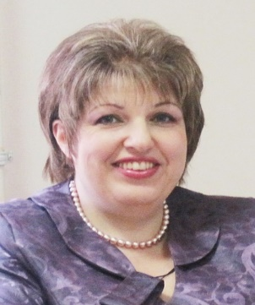
СПб АППО, доктор педагогических наук, профессор, krylovaon@mail.ru
Ольга
Николаевна
Крылова
действительный член международной Академии гуманитарного образования,
член Евразийской Ассоциации оценки качества

Slide 2
Функциональная грамотность
Крылова О.Н.

Slide 5
В чем сущность функциональной грамотности?

Slide 7
Новое понятие ФГОС ОО
«функциональная грамотность»
В целях обеспечения реализации программы основного общего образования … должны создаваться условия, обеспечивающие возможность… «формирования функциональной грамотности обучающихся (способности решать учебные задачи и жизненные проблемные ситуации на основе сформированных предметных, метапредметныхи универсальных способов деятельности), включающей овладение ключевыми компетенциями, составляющими основу дальнейшего успешного образования и ориентации в мире профессий»

Slide 8
Какие виды функциональной грамотности вы знаете?

Slide 11
Какие еще платформы с заданиями по ФГ Вам известны?

Slide 13
Банки заданий на функциональную грамотность
Исследование ПИЗА (2018) - http://www.centeroko.ru/pisa18/pisa2018_pub.html
Открытый банк заданий ИСРО РАО - edsoo.ru
Открытый банк заданий по естественнонаучной и читательской грамотности ФИПИ - https://fipi.ru/otkrytyy-bank-zadaniy-dlya-otsenki-yestestvennonauchnoy-gramotnosti
Банк заданий по функциональной грамотности издательства «Просвещение»
https://media.prosv.ru/fg/

Slide 21
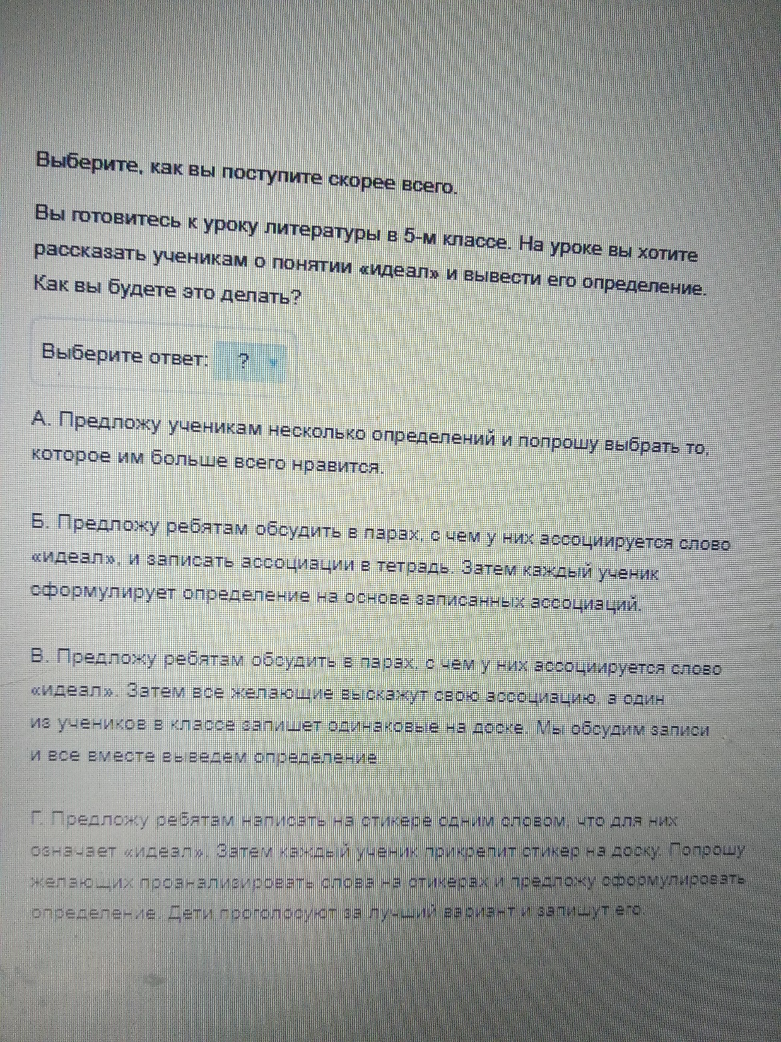

Slide 23
Уровни выполнения заданий
Низкий. Выполнять одношаговую процедуру, например, распознавать факты, термины, принципы или понятия, или найти единственную точку, содержащую информацию, на графике или в таблице.
• Средний. Использовать и применять понятийное знание для описания или объяснение явлений, выбирать соответствующие процедуры, предполагающие два шага или более, интерпретировать или использовать простые наборы данных в виде таблиц или графиков.
• Высокий. Анализировать сложную информацию или данные, обобщать или оценивать доказательства, обосновывать, формулировать выводы, учитывая разные источники информации, разрабатывать план или последовательность шагов, ведущих к решению проблемы.

Slide 26
Естественнонаучная грамотность (2015)
Способность человека занимать активную гражданскую позицию по вопросам, связанным с естественными науками, и его готовность интересоваться естественонаучными идеями.
Человек стремиться участвовать в аргументированном обсуждении проблем, относящимся к естественнонаучным наукам и технологиям, что требует от него следующих компетенций:
Научно объяснять явления;
Понимать особенности естественнонаучного исследования;
Интерпретировать данные и использовать научные доказательства для получения выводов.

Slide 29
Финансовая грамотность
способность личности принимать разумные, целесообразные решения, связанные с финансами, в различных ситуациях собственной жизнедеятельности. Эти решения касаются и актуального опыта учащихся, и их ближайшего будущего (от простых решений по поводу расходования карманных денег до решений, имеющих долгосрочные финансовые последствия, связанных с вопросами образования и работы).

Slide 30
четыре тематические области: (содержание)
• деньги и денежные операции;
• планирование и управление финансами;
• риски и вознаграждения;
• финансовая среда (отдельные вопросы из области финансов).

Slide 31
Виды умений (1)
1. Выявление финансовой информации
1.1. Знание и понимание финансовых терминов, понятий и финансовых рисков;
1.2. Мотивация к поиску информации для принятия эффективного решения.

Slide 32
Виды умений (2)
2. Анализ информации в финансовом контексте
2.1. Выработка целесообразных моделей поведения в разнообразных жизненных ситуациях, связанных с финансами;
2.2. Понимание, управление и планирование своих собственных личных и семейных финансовых дел;
2.3. Сравнение, противопоставление, синтез и экстраполяцию (распространение выводов, полученных из наблюдения над одной частью явления, на другую его часть или на всё явление в целом).

Slide 33
Виды умений (3)
3. Оценка финансовых проблем
3.1. Поиск и оценка возможных альтернативных решений личных и семейных финансовых проблем
3.2. Предвидеть позитивные и негативные последствия выбранного решения.

Slide 34
Виды умений (4)
4. Применение финансовых знаний и понимание
4.1. Применять знание и понимание о личных финансах и финансовых продуктах
4.2. Применять знание и понимание вопросов правового регулирования отношений на финансовом рынке, последствий изменения экономических условий и государственной политики.

Slide 35
Контексты заданий
• образовательный и профессиональный (образование и работа);
• домашний и семейный (дом и семья);
• личностный (личные траты, досуг и отдых);
• общественный (сообщество и гражданин сообщества).

Slide 38
Определение глобальной компетентности
Глобальная компетентность (глобальные компетенции)
- это специфический обособленный ценностно- интегративный компонент функциональной грамотности, имеющий собственное предметное содержание, ценностную основу и нацеленный на формирование универсальных навыков (soft skills). (Коваль, Дюкова, 2019)

Slide 39
Глобальная компетентность
Структура глобальной компетентности. Модель 2
Когнитивные умения (аналитичес- кое и критическое мышление, ...)
Отношения (открытое, эффективное уважительное взаимодейст- вие)
Знание глобальных проблем и межкультур- ные знания
Ценности
Оцениваются когнитивным тестом
Оцениваются когнитивным тестом
Оцениваются анкетой
Вне оценивания

Slide 40
Уровень овладения глобальной компетентностью
Выражается в способности
критически рассматривать с различных точек зрения вопросы и ситуации глобального характера и межкультурного взаимодействия и эффективно действовать в этих ситуациях;
осознавать, каким образом культурные, религиозные, политические, расовые и иные различия могут оказывать влияние на восприятие, суждения и взгляды;
вступать в открытое, уважительное и эффективное
взаимодействие с другими
людьми на основе
всеми
ценностей уважения
устойчивого развития и
разделяемого
к человеческому достоинству.

Slide 41
По каким направлениям создавались задания?
Направление 1 | Направление 2 |  | Направление 3 | Направление 4
В предложенной ситуации
Идентифициро- вать и объяснять глобальную проблему / проявления культурного сходства или различий | Выявлять и анализировать различные мнения, подходы, перспективы | Понимать коммуникативные контексты и необходимость уважительного взаимодействия |  | Осознавать и оценивать действия, которые можно предпринять, их последствия (результаты)

Slide 42
Позиции ФГОС ООО (примеры)
История | География | Обществознание
умение осуществлять с | умение оценивать | умение анализировать,
соблюдением правил | характер | обобщать,
информационной | взаимодействия | систематизировать,
безопасности поиск | деятельности человека | конкретизировать и
исторической | и компонентов природы | критически оценивать
информации в | в разных | социальную
справочной литературе, | географических | информацию из
сети Интернет для | условиях с точки зрения | адаптированных
решения | концепции устойчивого | источников (в том числе
познавательных задач, | развития | учебных материалов) и
оценивать полноту и |  | публикаций СМИ,
достоверность |  | соотносить ее с
информации |  | обществоведческими
 |  | знаниями,
 |  | формулировать
 |  | выводы, подкрепляя их
 |  | аргументами;

Slide 43
Позиции ФГОС ООО (примеры)
История |  | Обществознание
приобретение опыта взаимодействия с людьми другой культуры, национальной и религиозной принадлежности на основе национальных ценностей современного российского общества: гуманистических и демократических ценностей, идей мира и взаимопонимания между народами, людьми разных культур; уважения к историческому наследию народов России. |  | приобретение опыта осуществления совместной деятельности, включая взаимодействия с людьми другой культуры, национальной и религиозной принадлежности на основе национальных ценностей современного российского общества: гуманистических и демократических ценностей, идей мира и взаимопонимания между народами, людьми разных культур; осознание ценности культуры и традиций народов России.

Slide 44
Отбор содержания
Глобальные проблемы:
война и мир, международный терроризм,
«Север – Юг», изменение климата,
мировой океан, вода (дефицит воды, доступ к чистой воде), демографическая проблема
(старение, дети),
продовольственная проблема, миграция и беженцы,
энергетическая и сырьевая проблемы, гендерное равенство,
охрана здоровья, права человека,
инновации в сфере данных для целей развития
«Межкультурные знания»:
семья, природа, образование,
здоровье (здравоохранение, питание),
традиции и обычаи,
человек и социальные институты

Slide 45
Какие аспекты содержания проверяются?
5 класс
Знания глобальных проблем
Человек и природа (аспекты: охрана природы, ответственное отношение к живой природе).
Здоровье как ценность.
Права человека как ценность.
9 класс
Знания глобальных проблем
Изменение климата.
Мировой океан, вода.
Демографическая проблема.
Продовольственная проблема.
Миграция и беженцы.
Энергетическая и сырьевая проблемы.
Гендерное равенство.
Здравоохранение, питание.
Права человека, образование.
Инновации в сфере данных для целей развития (информационные технологии).
Межкультурные знания
Традиции и обычаи (аспекты: межкультурная коммуникация, концепции межкультурного взаимодействия, идентичность, стереотипы).
Семья (аспект: роль семьи в жизни общества и в социализации).
Образование (роль образования в обществе).
Межкультурные знания
Традиции и обычаи (аспекты: многообразие культур и идентификация с определенной культурой).
Семья (аспект: роль семьи в воспитании и образовании ребенка).

Slide 46
Какие умения проверяет когнитивный тест
А. Оценивать информацию, формулировать аргументы, объяснять сложные ситуации и проблемы
1. Отбирать источники информации и оценивать их достоверность и значимость
2. Идентифицировать (распознавать) глобальную проблему в информации источника (текст, визуальная информация, статистические данные и пр.) / Идентифицировать проявления культурного сходства и различий на основе информации источника.
3. Описывать и объяснять сложную ситуацию (приводить аргументы / доводы / факты / примеры в поддержку или опровержение приведенного тезиса с опорой на информацию источника).

Slide 47
Какие умения проверяет когнитивный тест
Б. Выявлять и анализировать различные мнения, (подходы / perspectives)
1. Находить основания и представлять различные подходы (мнения, взгляды)
2. Идентифицировать связи (взаимодействия), высказывать предположения о перспективах (последствиях) развития проблемы (явления, действия, взаимодействия и пр.) на основе информации источника
В. Осознавать различия в коммуникации (во взаимодействиях)
1. Понимать коммуникативные контексты и необходимость уважительного взаимодействия
Г. Оценивать действия и их последствия (результаты)
1. Осознавать необходимые действия
2. Понимать и оценивать их последствия

Slide 48
2
2

Slide 49
ПОД КРЕАТИВНЫМ МЫШЛЕНИЕМ БУДЕМ ПОНИМАТЬ
Cпособность продуктивно участвовать в процессе выработки, оценки и совершенствовании идей, направленных на получение
инновационных (новых, новаторских, оригинальных, нестандартных, непривычных и т.п.) и эффективных (действенных, результативных, экономичных, оптимальных и т.п.) решений, и/или
нового знания, и/или
эффектного (впечатляющего, вдохновляющего, необыкновенного, удивительного и т.п.) выражения воображения
49

Slide 50
СОДЕРЖАТЕЛЬНАЯ МОДЕЛЬ
Креативное самовыражение
словесное, письменное или
устное
художественное или символическое
Получение нового знания/ Решение проблем
естественно научные или математические
социальные или
межличностные
50

Slide 51
КОМПЕТЕНТНОСТНАЯ МОДЕЛЬ
Выдвижение разнообраз- ных идей
Выдвижение креативных идей
Оценка сильных и слабых сторон идей
Отбор креатив- ных идей
Уточнение и совершенствование идей
Выдвижение и совершенствование идей
Оценка и отбор идей
7

Slide 52
КОМПЕТЕНТНОСТНАЯ МОДЕЛЬ: ПРИМЕРЫ ЗАДАНИЙ
Оценка и отбор идей
погружение в проблему
рассмотрение с разных точек зрения
различные интерпретации
комбинирование различных идей, форм, аналогов...
ориентация на разную аудиторию
разные методы, способы, инструменты
разные модели, гипотезы...
модификация в соответствии с дополнительной информацией
модификация в соответствии с новыми критериями
адаптация с учётом интересов аудитории
улучшение с устранением замеченных недостатков
усиление сильных сторон и устранение или смягчение слабых сторон
оценка по критериям
ранжирование идей
сильные и слабые стороны
аргументы "ЗА" и "ПРОТИВ"
отбор креативной идеи
Выдвижение идей
Доработка идеи
52

Slide 53
ИНСТРУМЕНТАРИЙ: КРЕАТИВНОЕ САМОВЫРАЖЕНИЕ
Мониторинг 5 класс
Мониторинг 7 класс
Нет вредным привычкам
Геометрические фигуры
Рисунок к математическому выражению
Визуальное самовыражение
Проездной
Глаза разбежались
Идти в гору
Сюжет для спектакля
Игра «Путешествие по школе»
Необычная картина
Фотохудожник
Письменное самовыражение
Обложка для книги
Журнал с фотографиями
53

Slide 54
ЧТО ПОКАЗАЛА АПРОБАЦИЯ: МЫШЛЕНИЕ «ВНУТРИ РАМКИ»
Ситуация «Сюжет для спектакля», 5 кл.
Задание
Выбери какую-нибудь известную тебе сказку, рассказ, мультфильм, и придумай, как можно изменить их сюжет. Например:
Колобок спел для Лисы песенку, и она заснула. Колобок покатился дальше.
25

Slide 55
Около 10% учащихся в ответе повторяют приведённый в задании пример
СЮЖЕТ ДЛЯ СПЕКТАКЛЯ: ОТВЕТЫ. 5 КЛ
- Колобка хотел съесть медведь, но Колобок дал ему мёд.
- «Я от дедушки ушёл, я от бабушки ушёл, и от зайчика ушёл, и от тебя я тоже уйду», – Колобок спел песенку, и волк его скушал.
Колобок катился-катился, не заметил и упал в глубокую яму, и не смог оттуда выбраться.
Колобок катился-катился, докатился до дома и решил там остаться.
Колобок катился-катился и встретил Ивана-царевича. Тот спросил, как пройти к стреле, которую он выпустил. Колобок
ответил, что не знает, и они разошлись.
26
26

Slide 56
Ситуация «Школа будущего», 5 кл.
ГОВОРЯЩИЕ ОТВЕТЫ
Что нужно обязательно сохранить?
сохранить всех учителей так как они самые лучшие
И поваров
Я бы хотел чтобы наша школа не изменила своих традиций.
Я бы хотел чтобы в нашей школе остались те же самые учителя.
обязательно надо сохранить учитель, которые умеют объяснять свой урок!
мне нравится то, что нам дают хорошие и силные знания!
В школе будущего я бы обязательно сохранил учителей (особенно справедливых, добрым и с хорошим чувством юмора) ведь в данный момент люди выходят из школ хотя бы с какими то знаниями, а в будущем я не смогу представить что бы было.
34

Slide 57
Ситуация «Школа будущего», 5 кл.
ГОВОРЯЩИЕ ОТВЕТЫ
Что нужно обязательно изменить?
Убрать конкурсы
сделать фонтан и пруд
сделать ремонт во всех кабинетах столовой и коридорах
все дети должны ходить в школьной форме но выбирать они ее долны сами
дети по школе не носились как оголделые
надо изменить учебники на планшеты как в америке!
когда мы ходим в школу то нам за это бы плотили
Прим. Один на 400 работ
Некоторые уроки должны проводится на улице.(для избежания близорукости и что бы хотя бы ученик находился 10-20 минут на улице,ведь так лучше усваивается информация.)
мне не нравится манная каша в школьной столовой!
учится отдельно от мальчиков. Они мешают работать
35

Slide 58
Ситуация «Школа будущего», 5 кл.
ГОВОРЯЩИЕ ОТВЕТЫ
Можно добавить
Какой будет школа в будущем?
предмет - по играм
Изучение языка животных
Можно приходить с домашними питомцами
будут новые учебник например галограммы
ученики и учителя передут
школа будет летающая
на видеообразование
добрые учителя но если ученик будет этим пользоватся то его переводили на домашнее образование
Домашнюю работу задовать не будут.
электронные учителя. электронные доски везде компютеры
все электронное
обучение в очках виртуальной реальности
Ученики будут долго находиться в школе. Если ученики будут вести себя хорошо, то их могут отпустить домой.
36

Slide 59
Переходим к практической части!

